Slide 1
垃
圾
分
类
雁三

Slide 2
案由

Slide 3
·案由
根据《2020年城市垃圾处理调查报告》，随着经济的发展、城市化进程的加快和人民生活水平的提高，垃圾的排放量迅速增加。垃圾泛滥与占地问题频发，世界各国不再仅仅停留在如何控制和销毁垃圾，而是采取更有力的措施。
推行垃圾分类，是当今中国满足
经济发展的现实需要。

Slide 4
案据

Slide 5
·案据
目前，我国历年垃圾堆存量已达60亿吨，占用耕地5亿平方米（约十六个越秀区）。全国660个城市中有200个城市陷入垃圾包围之中。以城市人口2.6亿为例，如每人每年产生440kg垃圾计算，年产生垃圾量为1.14亿吨。城市生活垃圾以平均每年8%—10%的速度增长，传统的垃圾处理技术已不堪重负。
因此需要垃圾分类的帮助

Slide 6
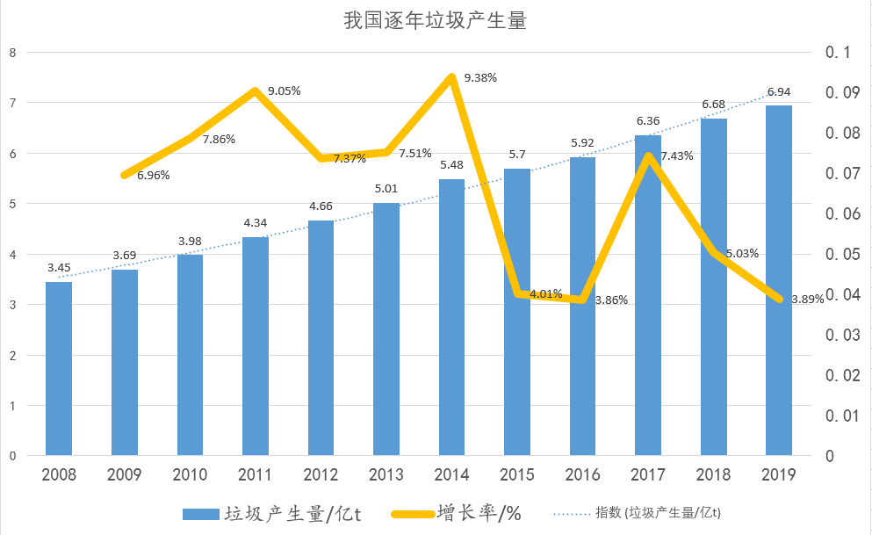

Slide 7
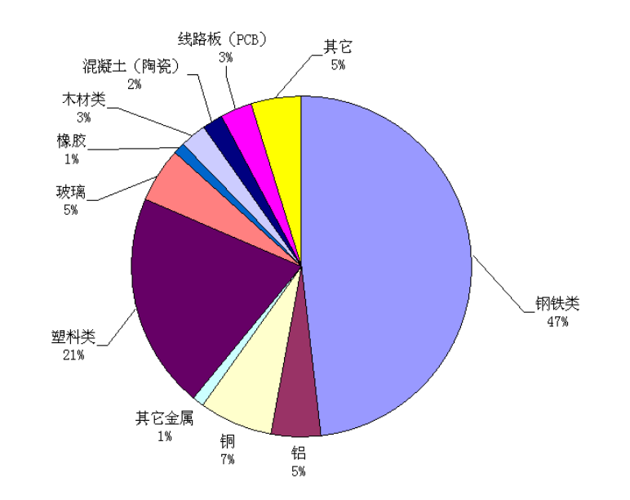
在这一庞大的数字中可利用的资源占比大。如无机建材，有机制肥，焚烧供热、电。若分类垃圾将产生巨大的经济和社会效益。

Slide 8
方案

Slide 9
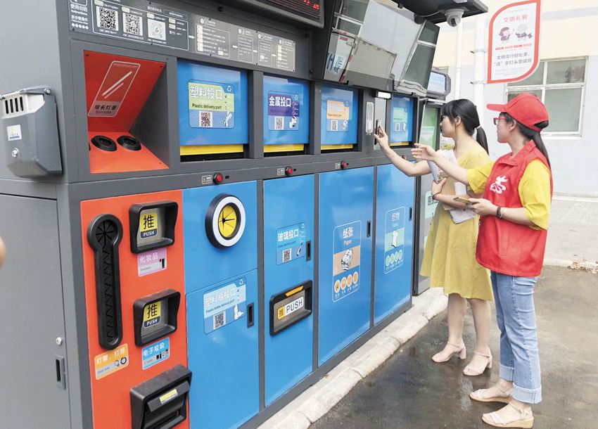
方案：
①坚持街道带动，全民参与，实行分类投放、收集转运、处理，使垃圾减量，资源无害化。

Slide 10
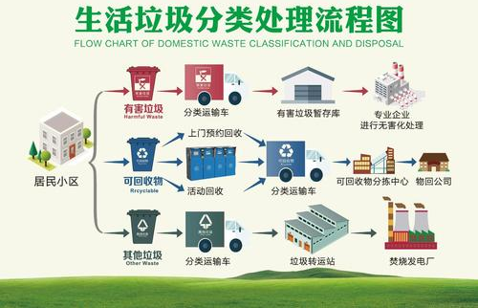
②完善垃圾收运体系，加快大分流体系建设，增强垃圾终端处置能力，分类运输，妥善处理。

Slide 11
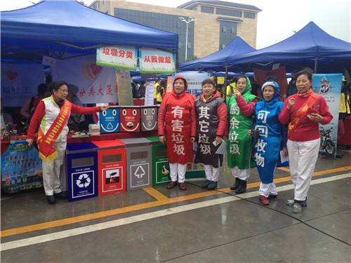
③深化科普宣传，有针对性开展宣传教育，并强化资金保障，鼓励社会资本参与社会垃圾分类。

Slide 12
谢谢观看！

